Slide 1
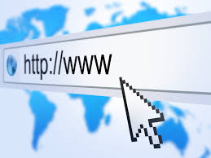
KIẾN THỨC CƠ BẢN WEBSITE
Hướng dẫn: Phạm Ngọc Huy

Slide 2
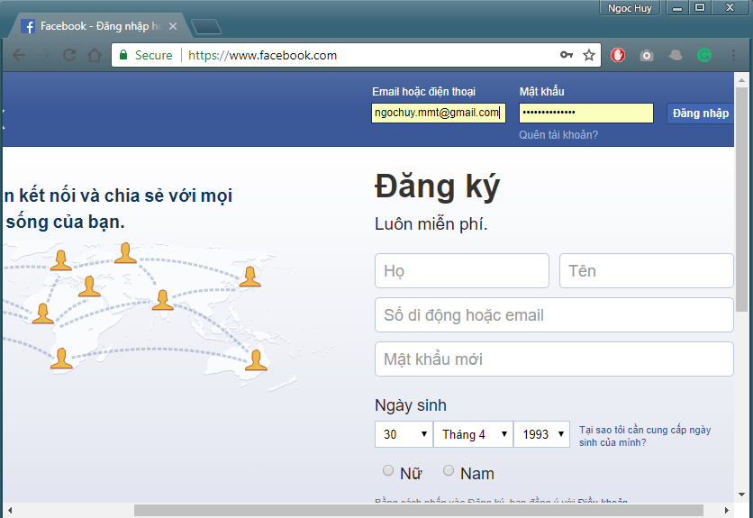
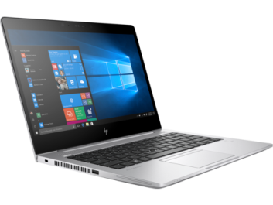

Login Facebook(1)
3
1
2

Slide 3
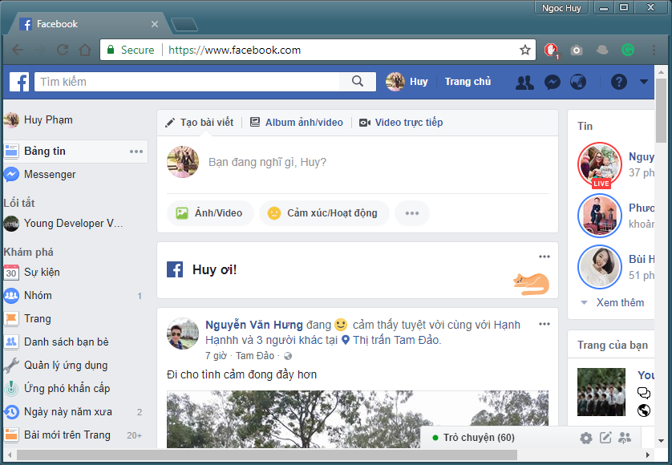
Login Facebook(2)

Slide 4

Những gì diễn ra khi ta đăng nhập Facebook?

Slide 5
Máy người dùng – Client
Máy người dùng tạo ra yêu cầu login => Client
Trình duyệt web (gọi tắt Trình duyệt)
facebook.com – Tên trang web => Tên miền
https://www.facebook.com/
www - World Wide Web
URL
https – Phương thức web

Slide 6
Ai đứng ra kiểm tra Login và trả lại thông tin về máy chúng ta?
Web Server

Slide 7
Web Server
Chứa mã nguồn trang web
Nhận yêu cầu từ người dùng
Xử lý Logic (kiểm tra thông tin người dùng)
Trả lại thông tin (các file, dữ liệu người dùng,…)

Slide 8
Request - Response
Yêu cầu Login => gọi là Request
Request gửi bằng phương thức HTTP => HTTPRequest
Thông tin trả về máy người dùng Client => gọi là Response
Response gửi lại Client bằng HTTP => HTTPResponse

Slide 9
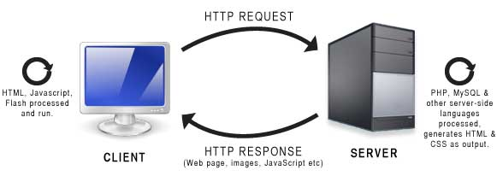
Mô hình Web
Mô hình hoạt động Client – Web Server cơ bản

Slide 10

Thank you!

